Slide 1
Test-drevet utvikling
From zero to hero!
SKUR 39
TORSTEIN NICOLAYSEN, THOR K. VALDERHAUG
Apprentices: Sondre og Esben
16. JUNI 2015

Slide 2
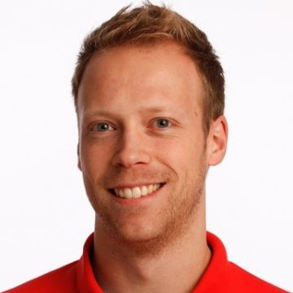
LITT OM MEG
TORSTEIN NICOLAYSEN
FAGLEDER I KODEHÅNDVERK SENIORKONSULENT I TECH
STARTET 2010
LIDENSKAPELIG CRAFTSMAN
TILHENGER AV TDD
BRUKT TDD SIDEN 2009
@TNICOLAYSEN

Slide 3

LITT OM JARLE
JARLE SVENDSRUD
KONSULENT I TECH
STARTET 2013
SATT PÅ SAMME PLASS SOM DERE FOR NOEN ÅR SIDEN

Slide 4
LITT OM TK
THOR KRISTIAN VALDERHAUG
SENIORKONSULENT I TECH
STARTET 2011
Ivrig TDDer
Erafen
En jævel på å løse vanskelige ting

Slide 5
LITT OM ESBEN
ESBEN AARSETH
KONSULENT I TECH
STARTET 2014
BEKK Craftsman
Medlem i Kodehåndverk
Kurslærling
Forsvarsklippe på BEKK Fotball

Slide 6
LITT OM Sondre
SONDRE BAKKEN
KONSULENT I TECH
STARTET 2013
BEKK Craftsman
Medlem i Kodehåndverk
Kurslærling
Ivrig fotograf
Fitnessentusiast

Slide 7

Hvem er dere?
Notes:
~30+ studenter.
3 har vært med før.
Trenger litt info for å kunne tilpasse kurset
Hvor mange vet hva test-drevet utvikling er?
Hvor mange har brukt det?

Slide 8
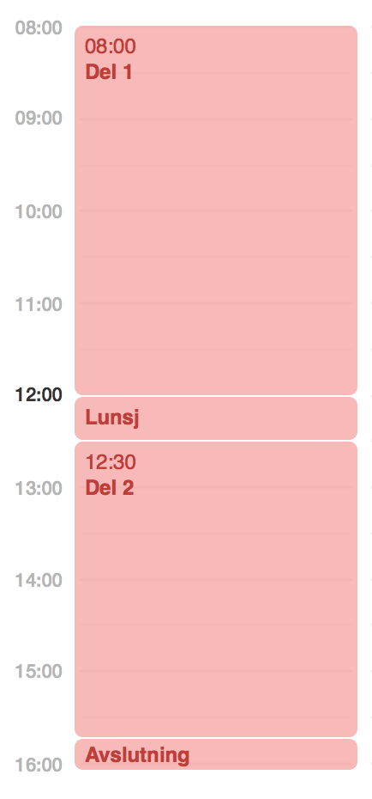
Dagen I dag

Slide 9
Agenda for del 1
Teori
Hva er TDD?
Hvorfor gjøre TDD?
Hvordan gjøre TDD?
Koding
Bowling katA (For de nye) Supermarket pricing katA (For de som her deltatt tidligere)
Gjennomgang
Notes:
Spørsmål underveis!
Om noe er uklart, spør! Det er sikkert noen andre som også lurer.
PRESENTASJON BLIR TILGJENGELIG

Slide 10
Hva er TDD?
Notes:
TDD er så mangt
Skal forklare noen ting
Reflektert mye over dette
Mye kontrovers i det siste

Slide 11
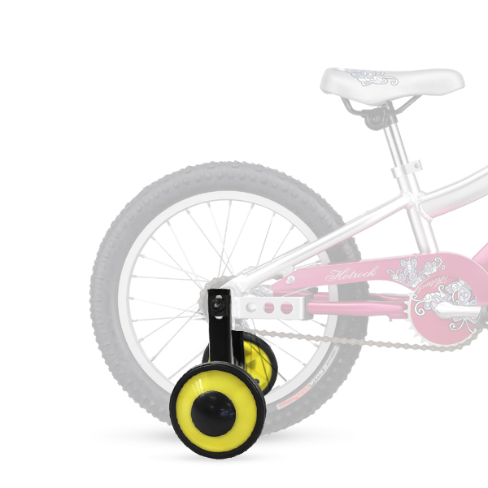
Hjelpemiddel
Notes:
På mange måter:
- Nye utviklere vil kunne forsikre at det de lager fungerer som tenkt
- Hjelper deg å vite at du gjør det riktig
- Kan hjelpe deg å løse vanskelige utfordringer

Slide 12
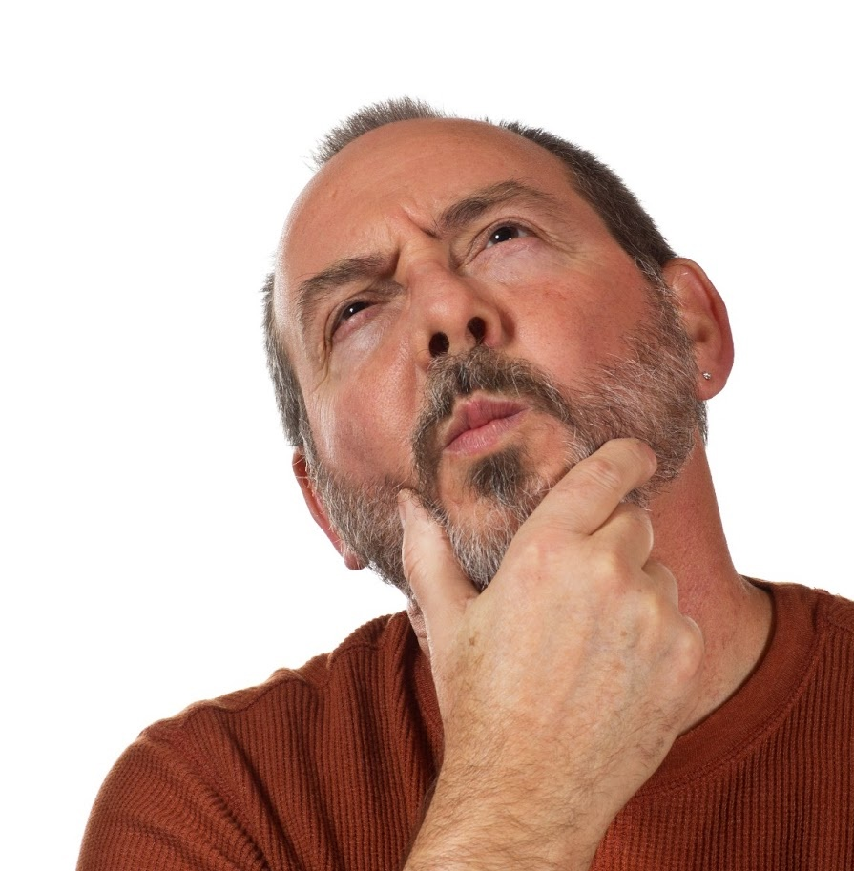
Hva skal jeg løse nå?
Et mindset
Notes:
Du tenker på problemet du skal løse på en annen måte
Før: Du vet ikke akkurat hva koden skal løse
Etter: Du blir tvunget til å tenke gjennom hva du skal løse

Slide 13
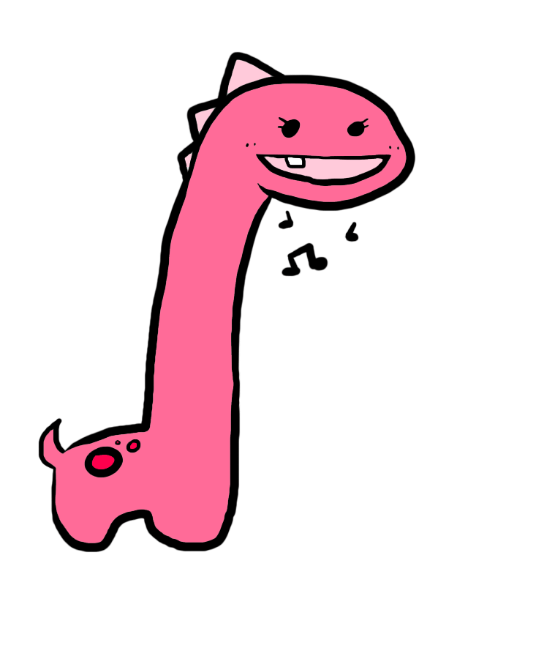
Test-first
Skriv en test før du skriver implementasjon
Red – Green – Refactor
Rytme (untz untz untz…)
Små inkrementelle forbedringer
En teknikk
Notes:
Test first er del av klassisk TDD
Red-green-refactor er en spesifikk teknikk vi burker => tenk kata
Rytmen hjelper deg å holde fokus

Slide 14
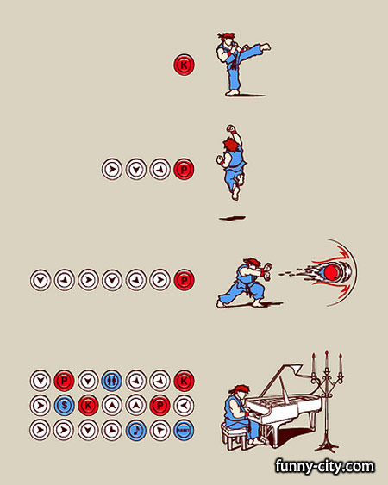
Disiplin og struktur
Notes:
Du vet hvordan du skal begynne
Du vet hvilke steg du skal ta
Du gjør dem automatisk
Det er en rytme

Slide 15
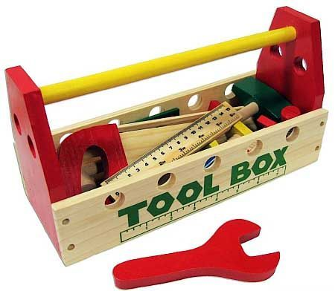
Et verktøy
Notes:
Et verktøy til reisen dere skal ut på

Slide 16
Hvorfor gjøre TDD?
Notes:
Noen trenger litt overbevisning.
Høres kanskje ikke-intuitivt ut?

Slide 17
Notes:
La oss stoppe opp og reflektere litt og se på det store bildet.
TDD er ikke noe siler-bullet, men har sin plass i mange situasjoner

Slide 18
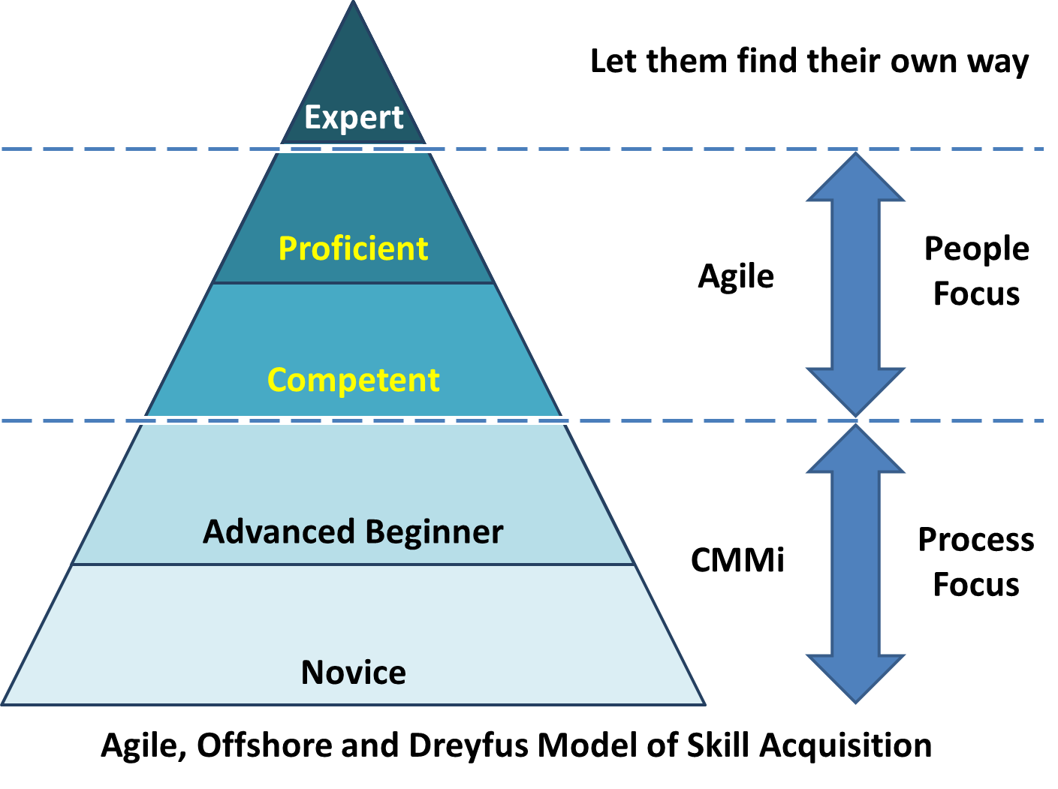
Dreyfus model of Skill Acquisition
Vet intuitivt hva som er riktig Kan ikke alltid forklare hvorfor noe er riktig
Finner ut av ting selv Intiusjon
Trenger veiledning Definerte prosesser
Notes:
Både det med teknikk og displin er spesielt nyttig for dere som er nye
Når dere blir mer erfarne vil dere finne andre måter å gjøre det på, men til da må dere ta små skritt
Jeg gjør TDD på en annen måte enn dere. Jeg er mer bevisst på hvilken kode jeg tester. Noen ganger skriver jeg kode og skriver testene etterpå, men det er fordi jeg som regel vet hvordan koden må være for å kunne skrive tester på den etterpå.

Slide 19
Hvorfor gjøre TDD?
RASK TILBAKEMELDING
Implementasjonen
Virker koden?
Arkitektur/design
Er koden riktig strukturert?
Ofte kalt feedback loop
?
𝗫
✓
!

Slide 20
Hvorfor gjøre TDD?
TRYGGHET
Du tør å gjøre endringer fordi du vet det fungerer
Du kan endre kodedesignet uten å frykte at noe slutter å fungere
Mindre feil i produksjonskoden
Notes:
VIKTIG !!!!
Microsoft Excell => Del som er skrevet i assembly => INGEN RØRER DEN!
Endre design => test på riktig nivå
Continuous Delivery krever testing

Slide 21
Hvorfor gjøre TDD?
LEVENDE DOKUMENTASJON
Testene beskriver hva koden din gjør
Forklarer nestemann hva du har tatt høyde for
Viser eksempel på bruk av produksjonskoden
Notes:
Få tenker på dette
Forutsetter at du har skrevet bra kode
Fungerer ikke alltid, men er ofte fordi man ikke har vedlikeholdt testene

Slide 22

Hvorfor gjøre TDD?
HJELPER DEG HELE VEIEN
Holder deg fokusert
Det blir fort synlig om du beveger deg i feil retning
Kodedesign som passer problemet du løser *
Notes:
* Dette avhenger av mange ting, og er blitt diskutert mye. TDD vil neppe kunne gi deg godt design uten at du vet hvordan man kan lage godt design. TDD vil gi deg indikasjoner på når du har gjort feil.

Slide 23
Hvordan gjøre TDD?

Slide 24
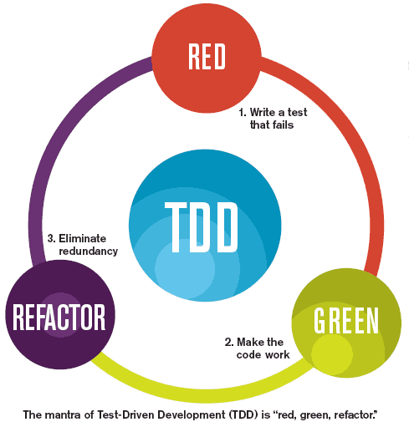
Red-green-refactor
Den klassiske TDD-rytmen
Notes:
En iterasjon er en runde rundt

Slide 25
Steg 1: Rød fase
SKRIV EN FEILENDE TEST
Minst mulig kode, og enklest mulig test
Test kun én ting pr. test – én assert pr. test
KJØR TESTEN
Se at testen feiler
Koden skal kompilere
public void Should_add_two_numbers_and_return_the_sum() { Calculator calculator = new Calculator(); int sum = calculator.add(1, 2); assertEquals(3, sum); }
Notes:
”En ting” kan bestå av flere asserts, men det er sjeldent

Slide 26
Steg 2: Grønn fase
SKRIV MINST MULIG KODE
Skriv bare akkurat nok kode til at testen passrerer
Dette er vanskelig, men viktig!
IKKE TENKE PÅ FRAMTIDIG FUNKSJONALITET
Vent heller til neste iterasjon og skriv en test for det
TENK YAGNI – You ain’t gonna need it
Ofte vil du finne ut at du ikke trenger den typen funksjonaltiet
TESTEN SKAL PASSERE
Notes:
Noen overdriver dette veldig, men vær pragmatisk!
Skriver du mer kode, så har du ikke tester for det!
YAGNI -> Her er en av styrkene til TDD-mindsettet. Ingen overflødig kode

Slide 27
Steg 3: Refaktorer
HOLD KODEN DRY (Don’t repeat yourself)
Fjern duplisering – trekk ut funksjonalitet i metoder
Sjekk at koden er lesbar – variabelnavn, funksjonsnavn
Sørg for at funksjoner ikke gjør for mye
FORENKLE KODEN (OM MULIG)
Etter noen iterasjoner med testing er det mulighet for forenklinger
Mindre kode er bedre
Tenk på vedlikeholdbarhet
TESTKODEN SKAL VÆRE LESBAR OG FORSTÅELIG
Vanlig feil mange gjør – ikke bli en av de!
Notes:
DRY => både implementasjon og testkode
CLEAN CODE

Slide 28
Hvordan gjøre TDD? Pro-tips
TEST OPPFØRSEL, IKKE METODER
Klassisk TDD – tester metoder/tilstand
public void TestAdd() { ...
}
Moderne/London style TDD – tester oppførsel
public void Should_add_two_numbers_and_return_the_sum() {
...
}

Slide 29
Hvordan navngi testene
Ingen standard
En del vanlige måter å gjøre det på
Artikkel som viser syv forskjelliger måter å gjøre det på: http://bit.ly/1x1Bthn Personlig liker jeg #4 og #5
Prosjekter har ofte konvensjoner
Det viktigste er at det kommuniserer nok til at en som leser testnavnet vet hva som testes

Slide 30
Hvordan navngi testene
ROY OSHROVES TIPS (2005)
Eksplisitt på godt og vondt
MethodName_StateUnderTest_ExpectedBehavior
Eksempler:
GetScore_AfterPerfectGame_ShouldReturn300Points
GetScore_AfterASpareFollowedBy1AndAGutterball_ShouldReturn11
Notes:
Forfatter av The Art of Unit Testing
Fungerer bra i mange tilfeller, men er litt rar å lese.
Gir mye informasjon
Ulempe om du bytter navn på metoden du tester

Slide 31
Hvordan navngi testene
EN VARIANT DERE KAN BRUKE I DAG (#4 i artikkelen)
Beskriv det funksjonaliteten som testes
Eksempler:
Perfect_game_gives_score_of_300()
Ten_gutter_balls_gives_score_of_zero()
Spare_followed_by_four_gives_score_of_14()
Strike_followed_by_two_misses_gives_score_of_ten()
Notes:
Her er en del implisitt siden vi tester klassen BowlingScorer

Slide 32
Hvordan gjøre TDD? Pro-tips
LESBARHET
Koden leses oftere enn den skrives
Si hva testen tester i test-navnet
Test-implementasjonen bør vise hvordan koden skal brukes
Feilmeldinger fra testen bør forklare hva som har gått feil når noen brekker en test
Husk på dette i dag!

Slide 33
jUnit asserts dere bør kunne
assertEquals(expected, actual);
Ofte brukt. Viser forskjellen i output når noe ikke er likt
assertNull(describingFailureMessage, object);
assertNotNull(describingFailureMessage, object);
Enkle tester for null-sjekking. Husk å beskrive hva som er forventet
assertTrue(describingFailureMessage, condition);
assertFalse(describingFailureMessage, condition);
Enkle tester for at noe er true/false. Husk å beskrive hva som er forventet
Notes:
Finnes noe som kalles ”Fluent” Assertions – det gir mer mennskelig språk
”totalSum.Should().Be(300)”

Slide 34
Arrange, AcT, Assert – AAA
public void Should_demonstrate_AAA() {
// Arrange
// Sett opp variabler og alt som skal brukes videre i testen
// Act
// Gjør ting med produksjonskoden
// Assert
// Gjør assertions på koden
}
Notes:
Kan være greit å sette det i koden før du skriver testen
For noen fungerer det bra å skrive Assert først

Slide 35
På tide å kode litt…

Slide 36
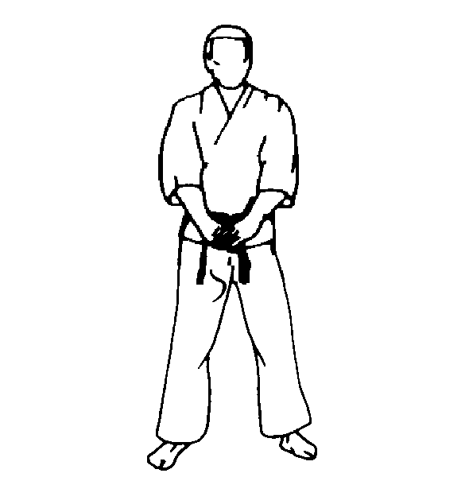
Kata
形
Notes:
“Jeg vil først begynne med å forklare hva en kata er”
Kommer fra kampsport – betyr bokstavelig talt “FORM”
Sett med koregraferte mønster som man øver på
Handler om å få på plass muskelminne – øvelse gjør mester
Ikke bare for TDD - Sport, musikk, presentasjonsteknikk, grammatikk, håndskrift
Kan brukes til å lære nye ting. F.eks. Kan man gjøre bowling kataen I et nytt språk, eller sørge for at den kan kjøres på flere CPUer samtidig

Slide 37
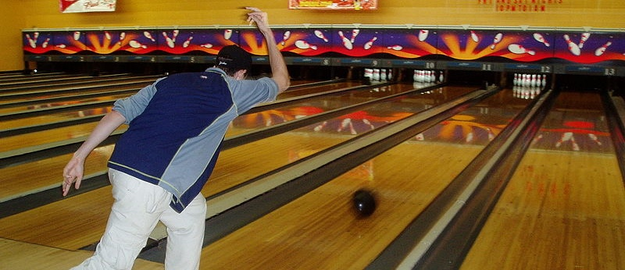
Bowling kata
Notes:
Dere som var her i fjor kommer til å få noen egne oppgaver utlevert etterpå.
Dere skal få jobbe veldig fritt, men jeg skal dytte dere i riktig retning
Lære grunnleggende TDD og finne en rytme

Slide 38
Regler (deles ut)
Hver spiller har ti rammer (frames)
Det er 10 kjegler på banen pr. ramme
For hver ramme kan spilleren kaste to baller
Poengene for en ramme er lik antall kjegler som har blitt veltet på to kast, hvis ikke:
Spilleren slår ned alle på første kast
Spilleren slår ned alle på begge kastene
Den tiende rammen er spesiell

Slide 39
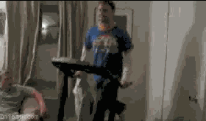
TDD-DEMO I Java av en som vanligvis jobber med C#
Notes:
Jeg har jobbet en del med Java, men det er 4 år siden.
Så, vi får se hvordan dette går :)

Slide 40
Lenke til kode og presentasjon: http://bit.ly/1SiXH5e
NYTT: Inneholder lenke til utfyllende regler
Forslag til test nr. 2:
20 kast hvor man treffer 1 kjegle pr. kast skal gi en score 20

Slide 41
Gjennomgang

Slide 42
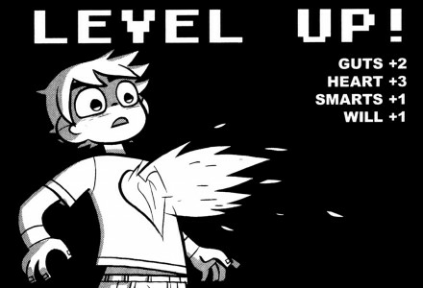
TDD EXPERIENCE GAINED!

Slide 43
Agenda for del 2
Teori
Tdd i virkeligheten – hvordan teste objektorientert kode
Hvordan Teste én enhet om gangen
Mocking og stubbing
Koding
Enterprise bowling

Slide 44
TDD i virkeligheten

Slide 45
TDD I virkerligheten
BEKK har i gjennomsnitt 0 implementasjoner av bowling-scorere i året
Virkeligheten byr på mer avanserte utfordringer
Systemer av systemer
Avhengigheter

Slide 46
Notes:
La oss spole litt tilbake å se på kodedesign i det store bildet
Alderstest … :P

Slide 47
Godt kodedesign
Notes:
Kræsjkurs.
Kjapt gjennom de tre første og litt nøyere gjennom det fjerde.
Dette er ting dere vil lære mer om når dere jobber med objektorientert kode

Slide 48
SLAP
Single Level Abstraction Principle
Notes:
... For metoder
Handler om at koden skal holde seg på samme abstraksjonsnivå.
Om man kaller ”GetCustomer()” bør ikke metoden inneholde kode for å deserialisere XML med kundeinfo og eller kode for å koble til og lese ut data fra databasen og parse feltene til en kundeentitet. Den burde håndtere en av tingene og da holde seg på det abstraksjonsnivået.

Slide 49
DRY
Don’t repeat yourself
Notes:
Vi snakket om dette når det gjaldt testene
Her er det viktig å vurdere når man fjerner duplikasjon.
Bruk det til å f.eks. trekke ut variabler i metoder eller klasser.
Selv om noe ligner behøver det ikke være likt nok til å være felles
(Dette er ting dere lærer mer om senere)

Slide 50
YAGNI
You ain’t gonna need it
Notes:
Ikke legg tilrette for ting du ikke er helt sikker på at er nødvendig
Det er typisk at du kommer på en god idé mens du koder noe, men det er ikke en del av det du jobber med.
Ofte er dette funksjonalitet som ikke ender opp med å brukes – og død/ubrukt kode er ikke bra

Slide 51
https://lostechies.com/derickbailey/2009/02/11/solid-development-principles-in-motivational-pictures/
Notes:
Kjent og kjært akronym som jeg mener er nøkkelen til å lykkes

Slide 52
Notes:
a class should have only a single responsibility (i.e. only one potential change in the software's specification should be able to affect the specification of the class)

Slide 53
Notes:
Open/closed principle“software entities … should be open for extension, but closed for modification.”

Slide 54
Notes:
Typisk tegn på brudd er at en subklasse implementerer noen og ikke alle metodene eller kaster en NotImplementedException
objects in a program should be replaceable with instances of their subtypes without altering the correctness of that program.

Slide 55
Notes:
Ikke trenge å implementere ting du ikke trenger
Mindre interfaces => mer fleksbililitet
Interface segregation principle“many client-specific interfaces are better than one general-purpose interface.”

Slide 56
Notes:
Nødvendig for å kunne enhetsteste
Typisk brudd er at man skriver new SomeHelperClass() inne i koden og ikke har mulighet til å bytte den ut
Dependency inversion principleone should “Depend upon Abstractions. Do not depend upon concretions.”

Slide 57
SOLID
SRP → Små klasser med et ansvarsområde er enklere å teste
OCP → Ny kode endrer eksisterende funksjonalitet
LSP → Testene skrevet abstraksjonsen endrer seg ikke
ISP → Kan hjelpe til å bryte opp ting i mindre testbare biter og forenkle testing
DIP → Forutsetning for å kunne bytte ut implementasjonen med en stedsfortreder
Notes:
Grunnen til at jeg prater om dette er fordi disse prinsippene er at godt kodedesign går hånd i hånd med testbarhet
Dette er originalt innhold. Mye tenking bakg dette...
Dette vil dere lære mer om over tid, men husk at dette er gode prinsipper som hjelper dere å lage god programvare.

Slide 58
Enhets-testing

Slide 59
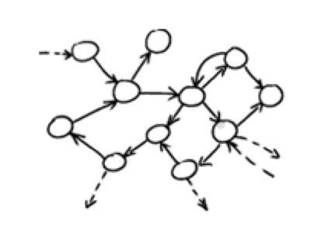
Objekter som samarbeider for å løse en oppgave
Notes:
Dette er virkeligheten…

Slide 60
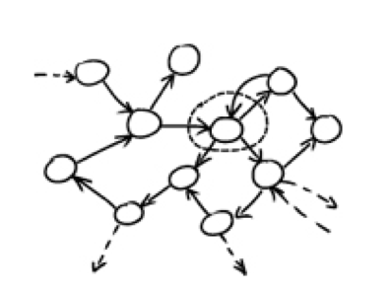
Hvordan klarer vi å teste én enhet?
Notes:
Hvordan skal vi klare å teste kun en enhet når det er mange avhengigheter?
Hva om du skal teste denne?

Slide 61
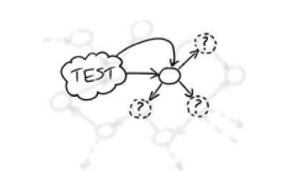
Hvordan får vi bort avhengighetene?
❌
❌
❌
Notes:
Dette objektet har tre tre avhengigheter
Vi ønsker å teste kun det ene objektet

Slide 62
Bruk av håndlagde stedsfortredere
🙉
🙊
🙈
Notes:
En forenklet måte å gjøre ting på vil være å lage egne stedsfortrede – dette er da egne klasser som arver fra en (abstract) baseklasse eller implementerer et interface (poeng ref. SOLID!)

Slide 63
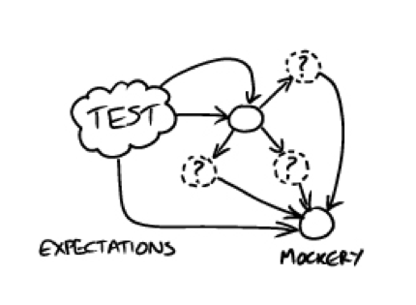
Testing med mock-objekter
Notes:
Denne tegningen viser hvordan man kan bruke “noe” (mockery) som håndterer det å lage stedsfortredere og håndterer hvordan testingen mot disse gjøres
Hjelpe med å verifisere oppførsel
Dette krever ofte at man bruker et bibliotek som hjelper til med dette – f.eks. Mockito
Dette er mer avansert og vi blir ikke å fokusere så mye på det i dette kurset

Slide 64
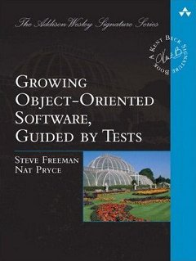
London Style TDD
«Growing Object Oriented Software Guided by Tests»
Anbefales!
FOKUSERER PÅ
Roller
Ansvarsområder
Interaksjon

Slide 65
Mocking og stubbing
Notes:
Vi har snakket litt om ”stedsfortreder” og dere så ordet ”mock” tidligere.
Nå skal vi se litt på hva det er og hvordan de brukes

Slide 66
Dependency injection
Teknikk for å kunne sette inn avhengighetene til en klasse
Gjør det mulig å sette in inn stedfortredere
Ref. Dependency Inversion Principle
Notes:
Fra SOLID
Det er vanlig å ta inn slike avhengigheter i konstruktøren eller via set-metoder
For å få en enhet testbar må vi ha mulighet til å sette inn ”test-implementasjoner” av klasser som vår enhet er avhengig av
Avhengigheter bør være i form av et interface eller en abstrakt baseklasse, slik at vi kan lage forskjellige implementasjoner for test og produksjon.

Slide 67
Stub
En stub er en ”stand-in” som later som den er en ekte klasse
Kan brukes til å for eksempel fjerne avhengighet til databasen i testen
Notes:
Lettere å forklare med kode…

Slide 68
Kodeeksempel
public interface UserRetriever { User[] getUsers(); } public class UserDatabaseRetriever : UserRetriever { public User[] getUsers() { // Gjør kall til DB... Det kan vi ikke ha i en enhetstest! } } public class UserRetrieverStub : UserRetriever { ArrayList<User> users = new ArrayList<User>();
@Override public User[] getUsers() { return users.ToArray(); }
// Ikke i interfacet, men gjør at vi kan legge til data i stubben public void addUser(User userToAdd) { users.add(user); } }

Slide 69
Mock
En mock er på mange måter lik en stub, men den lar deg sjekke hva som har skjedd i etterkant
Husker hvilke metoder som ble kalt, hvilke parametere som kom inn og hvor mange gang metoden ble kalt.
Notes:
En mock ”tar opp” hva som gjøres. (Hvilke kall som gjøres, hva parameterne er)
Når du håndskriver en mock trenger du kun å ta vare på nok informasjon til at du kan gjøre de ”assertene” du trenger
På samme måte som en stub, så kan du spesifisere hva som skal returneres. Du kan til og med få den til å kaste exceptions
Kode er bedre eksempel

Slide 70
public interface EmailSender { void send(); } public class RegistrationController EmailSender emailSender; // Instansen settes f.eks. i konstruktøren
public void PerformRegistration(...) // Registrer brukeren etc. if (wantEmail) this.emailSender.send(); } } public class EmailSenderMock : EmailSender { public bool hasSentEmail = false; @Override public void send() { hasSentEmail = true; } }
Notes:
Registrering, skal sende ut verifikasjons-epost.
Hvordan kan du skrive en test som sjekker at e-post ikke blir sendt ut om brukeren ikke ønsker det?
Du tester metoden ”register()”, og vet ikke noe om detaljene inni den.

Slide 71
Rammeverk
Vanlig å bruke rammeverk
Mockito
FakeItEasy er populært blant .NET-utviklere
Håndskrevne varianter fungerer ofte bra
Notes:
Høy læringskurve
Fordelen er i all hovedsak at man slipper å skriver egne mock/stub-klasser for hver klasse man skal teste

Slide 72
Koding!

Slide 73

Enterprise bowling system
Notes:
Vi skal fokusere på å skrive mocks og stubbs og forsøke å skjønne hva de gjør.

Slide 74
Features
Skal gjenbruke koden dere allerede har skrevet
Skal kunne håndtere flere spillere
Skal kunne holde rede på high-score
Skal kunne vise stillingen på en skjerm
Et team fra India lager databaseintegrasjonen
Et team fra Latvia lager en grafisk visualiseringen
Kunden har utviklere som skal sy sammen systemet
Trenger en del midlertidige implementasjoner
Notes:
Olav Folkestad ringte…
Forklar utfordringen med team i india og ferdige komponenter
- Vi kan stole på at begge gjør det de skal
- Interface = kontrakt
Er kravene uklare? Slik er det i virkeligheten også :) Spør for avklaringer.

Slide 75
Læringsmål
Arkitektur/design
Husk SOLID-prinsippene
Lesbar kode
Lage stubs og mocks og forstå deres rolle i testing
Isolere klasser for enhetstesting
Avanserte teknikker i Java
Streams og abstraksjoner
Notes:
Teste flere komponenter sammen i integrasjonstester

Slide 76
Krav
BowlingGame
Når et spill opprettes Så skal det vises et velkomstbilde
Når en spiller registreres Så skal det annonseres på skjermen Og meldingen skal inneholde spillerens navn
Gitt at det er registrert en eller flere spillere Når spillet startes Så skal det vises en startmelding
Gitt at det ikke er registrert spillere Når spillet startes Så skal det spillet feilet med en feilmelding (Exception)
Når spilleren har gjort et kast Så skal en tabell med score vises
Når en spiller har kastet en strike Så skal en plagsom strike-animasjon vises
Når en spiller har kastet en spare Så skal en flau spare-animasjon vises
Når alle spillerene har kastet alle sine kast Så skal det vises en avsluttningsmelding Og high-score skal oppdateres
Når et kast blir gjort for en ureg. spiller Så skal spillet feile med en feilmelding (Exception)

Slide 77
Krav
ConsoleDisplay
Gitt at det finnes en modell med et pågående spill Når score-tabellen skrives ut Så skal den vise en tabell med en rad per spiller og en 21 kolonner der foreløpig resultat og score er ført inn (Se eksempel i filen)
Når skjermen for å vise en ny spiller blir vist Så skal navnet på spilleren være synlig i det som blir skrevet ut
(Krever nok at dere gjør endringer på GameScorer)

Slide 78
Krav
HighScoreDatabasePerister
Gitt at det sendes inn et ferdig spill Og at det finnes én high-score fra før av (T.N 280) Og det er en ny high-score som skal inn på 1. plass (J.S 281) Når modellen postes Så skal det gjøres et kall der modellen inneholder J.S på første plass og T.N på andre plass.
Gitt at det sendes inn et ferdig spill Og at det ikke inneholder noen nye high-scores Når modellen postes Så skal det ikke sendes en oppdatering
Det skal ikke kunne være mer enn 10 på highscore-listen

Slide 79
Lenke til kode og presentasjon: http://bit.ly/1SiXH5e

Slide 80
Nye Krav

Slide 81
Gjennomgang

Slide 82
Oppsummering og spørsmål

Slide 83
Svar på tilbakemeldings-skjema før dere drar
http://bit.ly/1fejUTN
Oppmøte HER i morgen kl. 08:00

Slide 84
Takk for oppmerksomheten
Torstein Nicolaysen
Thor Kristian Valderhaug
Apprentices: Sondre og Esben

